Slide 1
2022
K-Digital Training
백엔드 개발자 취업캠프(Java)

Slide 2
IT 개발 관련 분야 기업에서 요구하는 직무: 백엔드 개발자
ㅣIT개발 관련 산업을 영위 중인 회사에서 채용 수요가 높은 직무분야는 ① 백엔드 개발 ② 서비스 개발 분야로, 다양한 개발 언어 중 JAVA 개발자수요가 가장 높으며, 알고리즘 능력, 프론트엔드 개발 능력, 데이터 처리 관련 능력들을 필요로 하고 있습니다.
채용예정 직무분야
개발자 필요 역량
알고리즘
프론트엔드 개발 | HTML
 | CSS/Script
백엔드 개발 | JSP & Servlet
 | JSTL & EL
 | Framework
 | 데이터베이스
데이터처리 | DBMS
 | Data Modeling
 | SQL
플랫폼 활용
자연어처리/머신러닝

Slide 3

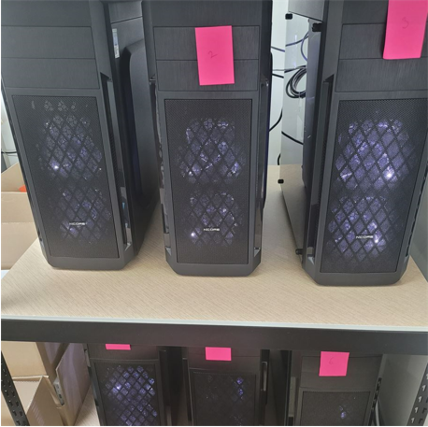


1. K-디지털 트레이닝 과정의 특화성
ㅣ학습효과 극대화를 위한 학습방법부터 취업 경쟁력 향상까지 차별화된 구성으로 핵심 실무인재로 거듭 날 수 있습니다.
현업기반 프로젝트
비대면 특화 교육
본 과정에서는 비대면 수업 환경에서 훈련생 개개인의 작업 환경에 구애받지 않고 커리큘럼에 편성된 기술교육과 프로젝트가 원활하게 진행할 수 있도록 클라우드 기반의 훈련장비들을 활용하여 진행할 수 있도록 편성하였습니다.
편성장비 예
현업기반의 방법론을 적용한 프로젝트 경험
비대면 교육이 최적화된 과정 설계
“클라우드 기반
머신러닝 플랫폼
WEKA”
“클라우드 기반
AI 플랫폼 NCP
(네이버클라우드)”
“데이터 분석과
모델링을 위한
고성능 GPU서버”
비대면 공동작업 / 페어프로그래밍으로 협업능력 향상
Git, notion, slack 등 협업 툴 활용
비대면 수업 환경에서 발생하는 환경 격차의 최소화
클라우드 기반의 플랫폼 장비와 별도의 고성능 GPU서버를 제공함
머신러닝 역량 강화
- 클라우드 기반 머신러닝 플랫폼으로, JAVA 기반 머신러닝을 수행할 수 있음
- 코딩 선수 지식이 없는 사람도 몇 번의 클릭만으로 머신러닝을 수행할 수 있는 기능을 제공함.
서비스 개발 역량 강화
- 최신기술 기반 AI/머신러닝 기능과 API형태로 제공되는 서비스를 활용하여 자연어 처리를 수행하고,, 이를 활용해 서비스 개발 프로젝트를 수행할 수 있음.
프로젝트 퀄리티 강화
- GPU서버를 활용하여, 작업 중인 개인용 PC와 별개로, 대용량의 데이터 분석/처리를 수행할 수 있음.
- 이를 통해, 실무 수준의 프로젝트를 수행할 수 있도록 함.
수준별 맞춤과제
취업 경쟁력 강화
개인별 / 수준별 실습과제 제공
취업 경쟁력 향상을 위한 차별화된 커리큘럼
수준에 따른 단계별 과제 제공하여 성취감 고취
다음 단계 과제에 대한 동기 부여와 심화 과제에 대한 도전의식 부여
취업경쟁력 향상을 위한 취업특강
포트폴리오/프로젝트피드백 등 현업 전문가 멘토링

Slide 4
2. 과정 개요
ㅣ기초교육을 통해 백엔드 개발자에게 필요한 ① 프로그래밍 언어 활용 능력(JAVA) ② 알고리즘 역량을 습득하고 , 심화교육을 통해
③ 데이터저장과 데이터 마이닝 기술 ④ 서버사이드 컴포넌트 구현 및 개발 ⑤ 상용 플랫폼 활용 역량을 습득합니다.
ㅣJAVA 기반의 자연어 처리/머신러닝 기술 습득을 통해 데이터 직무로의 진출 가능성과, 차별화된 기술 경쟁력을 보유할 수 있습니다.
ㅣ취업특강 및 인사이트 특강으로 최적화된 맞춤형 취업 및 현업 스킬을 얻을 수 있습니다.
과정명
백엔드 개발자 취업캠프(Java)
교육일정
※ 홈페이지 교육기간 참고
ㅣ 세부일정
교육 기간
총 5개월, 784시간 (원격보조훈련 40H 포함)
[정규강의] 월요일~금요일 09:00~18:00 * 공휴일 제외, 중식 12:00~13:00
[멘토링] 토요일 09:00~18:00 * 프로젝트 진행 중 4회, 자세한 일자는 추후 안내
실시간 비대면 *차수별 접속방법 추후 안내
반별 48명
교육 시간
교육 장소
수강 정원
Notes:
4차 산업혁명

Slide 5

3. 과정 로드맵
ㅣ백엔드 개발자 취업캠프(Java) 과정은 JAVA 기반의 백엔드 프로그래밍 역량과 JAVA 기반의 자연어 처리/머신러닝 역량을 바탕으로 웹 기반의 서비스와 플랫폼을 구축할 수 있는 전문가 양성을 목표로 합니다.
정규교과 (514H)
프로젝트(240H)
커리큘럼
기본교육 (176H)
심화교육 (304H)
특강(24H) / 원격훈련(40H)
최종 프로젝트 (240H)
프로그래밍 언어 활용
데이터 저장 및 데이터 마이닝
서버사이드 컴포넌트 구현 및 개발
IT포트폴리오
Git/Github
최종 팀프로젝트 (멘토링 포함)
*주제 예시
1. 악성댓글 필터링 챗봇
2. 전기차 충전소 위치정보제공 시스템
3. 지역기반 추천서비스
4. 정보제공 플랫폼 구축
5. 어시스턴스 대화형 챗봇
알고리즘 활용
SW문제해결
SQL 튜닝/알고리즘
자바프로그래밍/챗봇
학습목표
학습대상
백엔드 프로그래밍과
자연어처리/머신러닝 역량을 갖춘
웹 기반 플랫폼 구축 전문가 양성
- SW개발 직무로 취업을 희망하시는 분
- JAVA 기반 웹 서비스 개발 직무로 취업을 희망하는 분
- JAVA 기반의 자연어 처리/머신러닝 기술을 배워보고 싶은 분
- 취업직무 : SW개발자, 웹개발자, 서비스 개발자 등
활용
SW

Slide 6
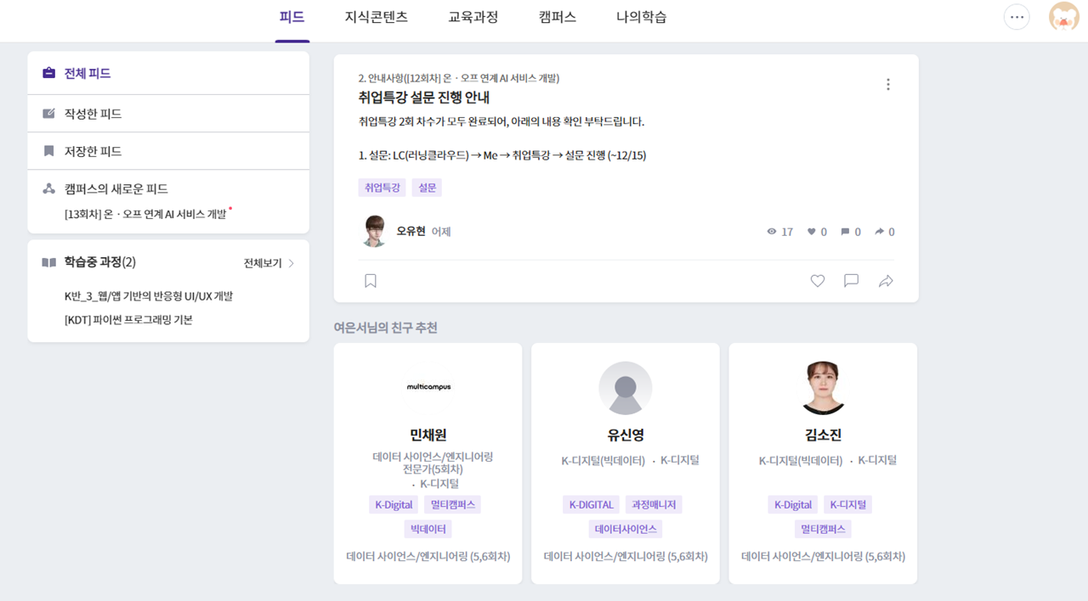
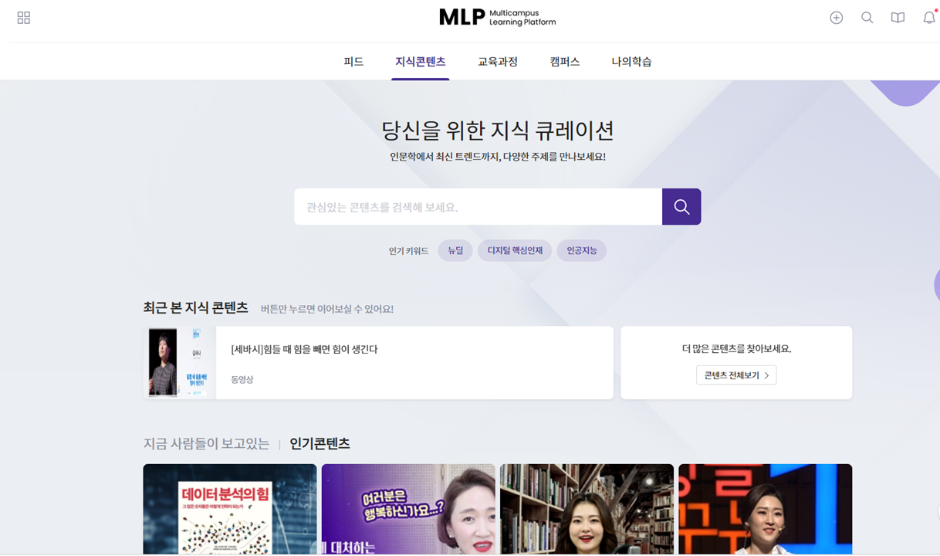
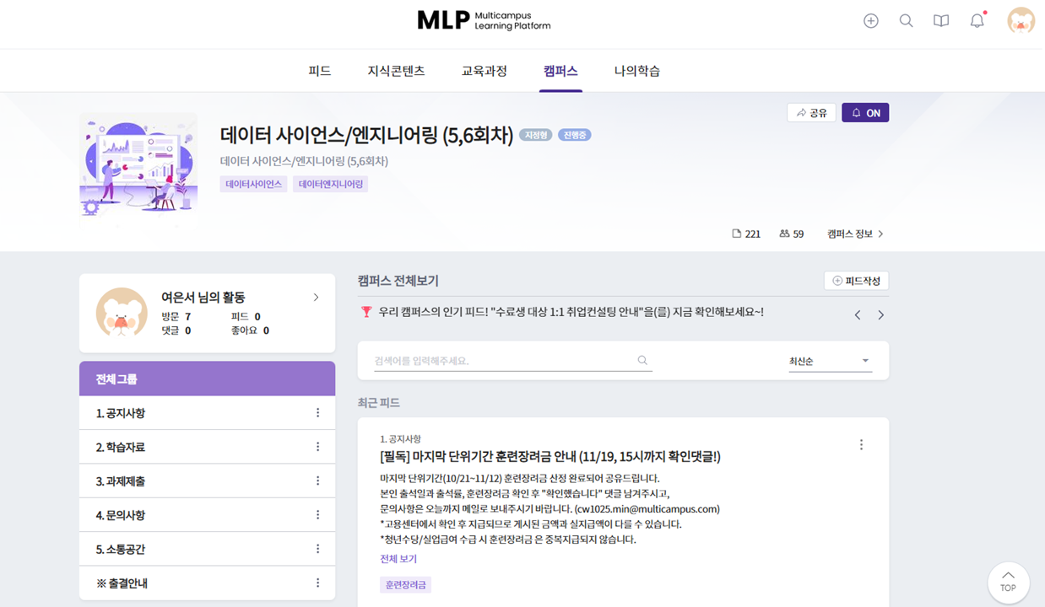
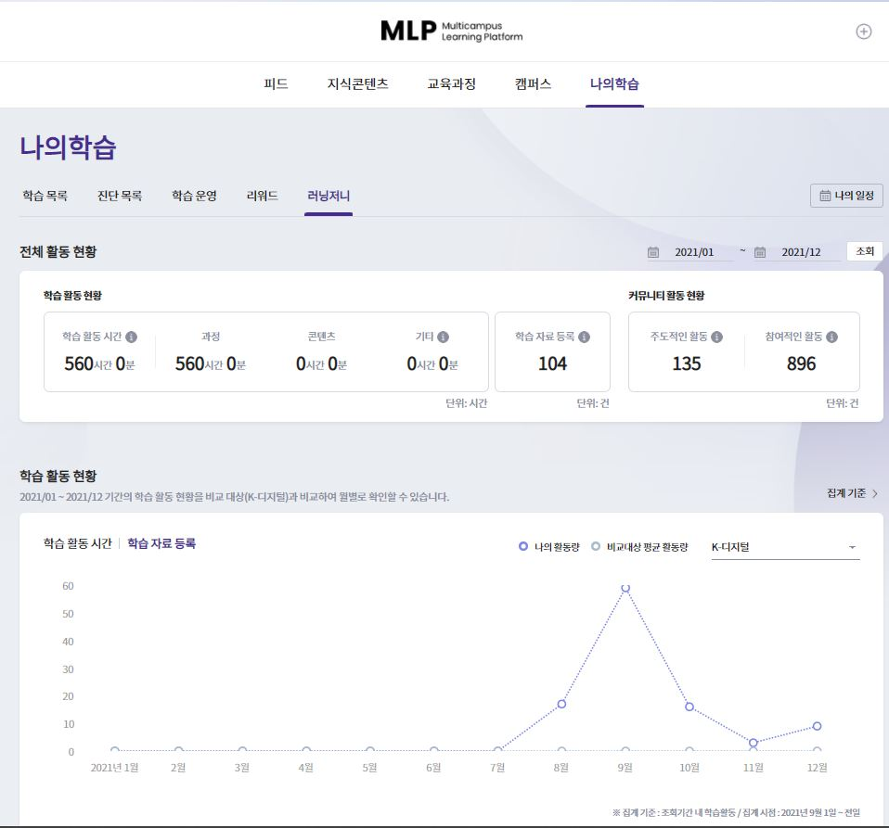

4. 과정 특장점 | 러닝플랫폼
ㅣ다양한 학습자원과 경험이 가능한 러닝플랫폼에서 실시간 강의, 원격보조훈련 수강, 커뮤니티 활동을 진행합니다.
피드
지식콘텐츠
캠퍼스
Me
“실시간 강의 및 튜터링,
학습안내와 소식, 자료 공유”
“개인별 맞춤 콘텐츠를
스스로 학습”
“캠퍼스를 통해 공통관심사를
동료들과 함께 소통”
“나의 학습 활동 확인을 통해
스스로 동기부여”
실시간 강의 참여
학습안내 및 공지사항 확인
추가 및 참고자료 공유
실시간 질의응답 및 의견 교환
토론기능을 활용한 코드리뷰
실시간 맞춤 튜터링
학습 자원의 통합 검색
이러닝 및 마이크로러닝 콘텐츠 수강
키워드 검색으로 관심분야 콘텐트 학습
AI 큐레이션 콘텐츠 추천
프로젝트별 커뮤니티 구성, 산출물 관리
자료 배포 및 공유
프로젝트 팀별 산출물 관리
공통의 관심사에 따른 스터디 구성 - 관심사 별 소모임 - 공모전/경진대회 스터디 등
실시간 강의, 과제, 평가, 이러닝 등 모든 학습 및 활동이력 관리
학습활동 이력을 러닝저니 대시보드로 한눈에 확인
포인트 및 배지를 부여하고 미션을 달성하여 성취감 부여

Slide 7
5. 상세 커리큘럼
I 정규교과 및 프로젝트(1/2)
교과목명 | 세부내용 | 교육시간
 |  | 이론 | 실기
자연어처리를 위한 프로그래밍 | 웹 시각화를 위한 html/CSS/script 백엔드 구현을 위한 기초 JAVA 문법 | 40H | 80H
알고리즘 | 기초 JAVA 구문을 이용한 알고리즘 | 16H | 40H
데이터 저장 및 데이터 마이닝 & 서버사이드 컴포넌트 구현 및 개발 | SQL+DB모델링 웹컴포넌트(SERVLET & JSP) MVC 아키텍쳐 구조이해 및 구현 오픈 소스를 활용한 스프링 프레임워크 | 56H | 152H

Slide 8
5. 상세 커리큘럼
I 정규교과 및 프로젝트(2/2)
교과목명 | 세부내용 | 교육시간
 |  | 이론 | 실기
데이터 저장 및 데이터 마이닝 & 서버사이드 컴포넌트 구현 및 개발 | MongoDB MECAB +Weka | 24H | 72H
최종 프로젝트 | 팀프로젝트 (주제 예시) - 악성댓글 필터링 챗봇 - 전기차 충전소 위치정보제공 시스템 - 지역기반 추천서비스 - 정보제공 플랫폼 구축 - 어시스턴스 대화형 챗봇 현업 전문가들의 프로젝트 멘토링 프로젝트 경진대회 | - | 240H

Slide 9
5. 상세 커리큘럼
I 특강 및 이러닝 상시학습
교과목명 | 세부내용 | 교육시간
 |  | 이론 | 실기
Git/GitHub 특강 | Git 이해 GitHub 활용 | 16H
취업특강 | 이력서/자소서 작성 | 8H
이러닝 | 업무에 바로 쓰는SQL 튜닝입문 | 10H
 | 최적의 코딩을 결정하는기본 알고리즘 | 4H
 | 업무에 바로 쓰는 자바프로그래밍 입문 | 16H
 | 처음 배우는 챗봇(ChatBot) | 10H

Slide 10





6. 훈련생 선발_선발 기준 및 절차
“비대면 면접” 을 통한 훈련생 선발 진행
항목
평가 내용
배점
교육 의지
교육기간 동안 성실히, 지속적으로
수업에 참여하고자 하는 교육 의지
30점
기초 지식
과정 커리큘럼 및 주요 활용 프로그램에 대한 이해
20점
역량 향상
모든 교과목 수업을 충실히 학습하여,
IT 선도 역량을 향상시키겠다는 열정
30점
취업 의지
교육종료 후 취업하고자 하는 의지
20점
평가 항목 (총합 100점)
※ 대기자의 경우, 필기테스트 진행 후 합격 확정

Slide 11
2022 K-Digital Training
THANK YOU
www.multicampus.com

